Slide 1




TRƯỜNG TIỂU HỌC LONG BIÊN
ĐẠO ĐỨC
BÀI 10: TRIỀU TRẦN XÂY DỰNG ĐẤT NƯỚC VÀ KHÁNG CHIẾN CHỐNG QUÂN MÔNG – NGUYÊN XÂM LƯỢC ( Tiết 2)

Slide 2



Slide 3

Nêu tên công trình, nhân vật mà em biết xuất hiện trong các tranh sau đây.

Slide 4
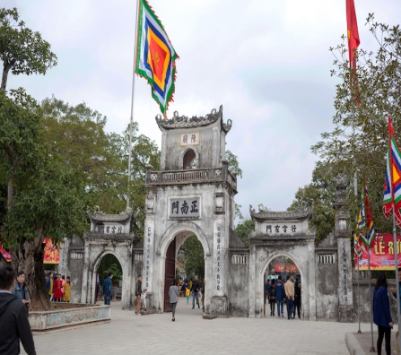

Đền Trần

Slide 5
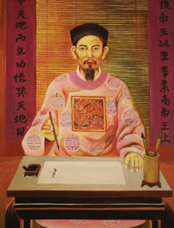
Thầy giáo Chu Văn An.

Slide 6

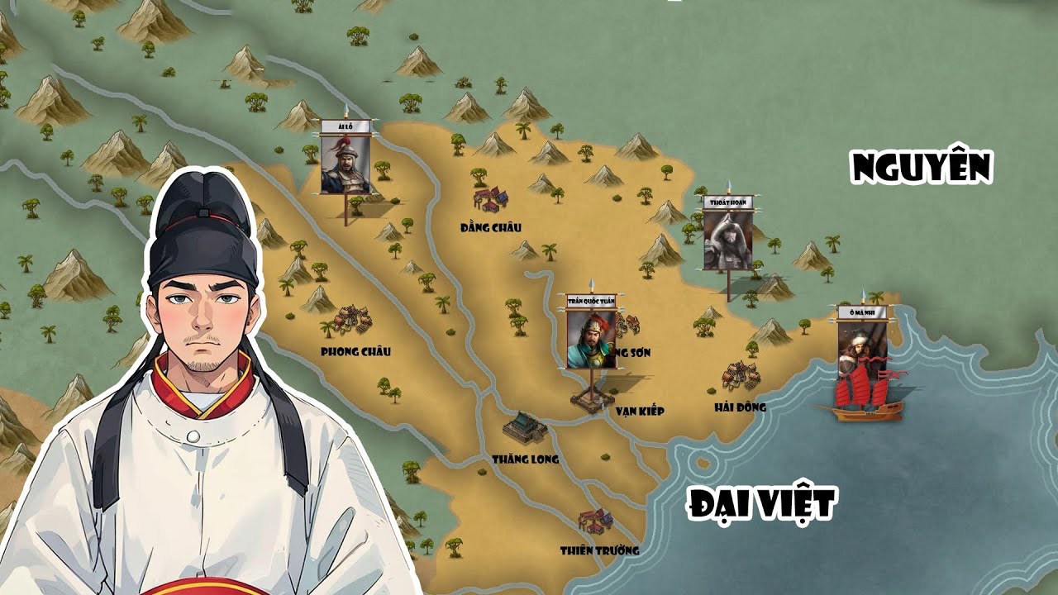





Slide 7

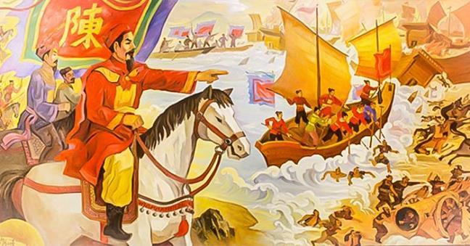
Hoạt động 1. Tìm hiểu về quân đội và giáo dục khoa cử thời Trần.

Slide 8
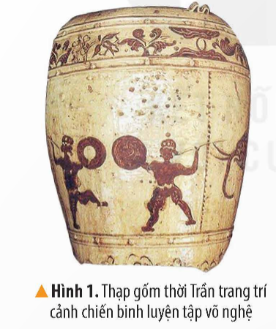
Đọc thông tin trong SGK và trả lời câu hỏi:
- Kể về một nhân vật lịch sử của Triều Trần và đóng góp của nhân vật đó đối với lịch sử dân tộc.

Slide 9
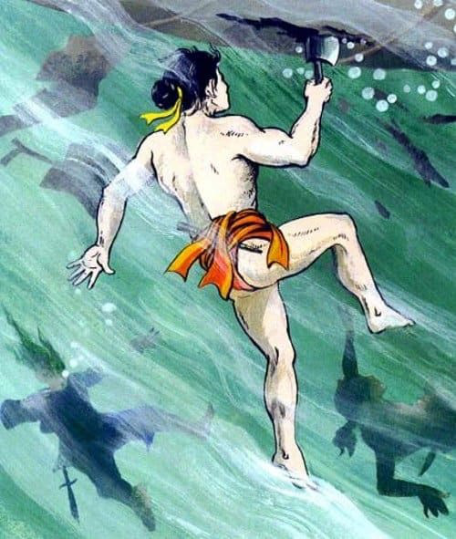
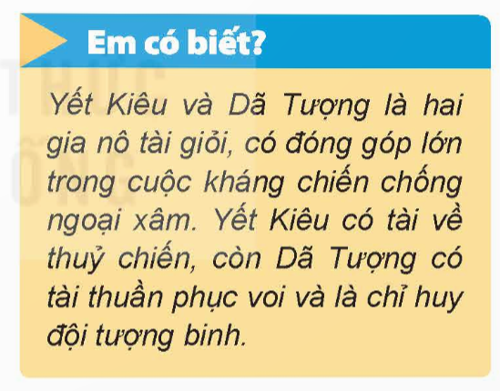

Slide 10
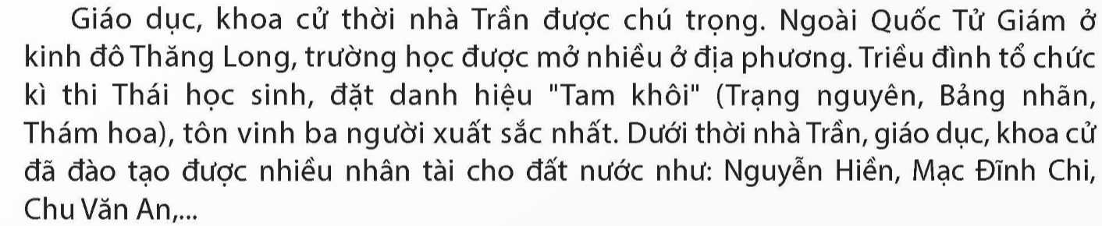
Đọc đoạn thông tin về giáo dục và khoa cử.
Trạng nguyên nhỏ tuổi nhất Việt Nam là ai?
Ai là Người thầy lưu danh muôn đời?

Slide 11
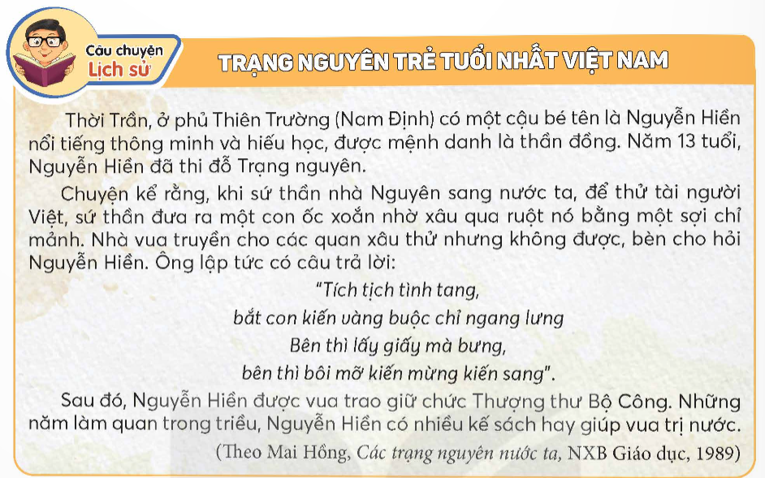

Slide 12
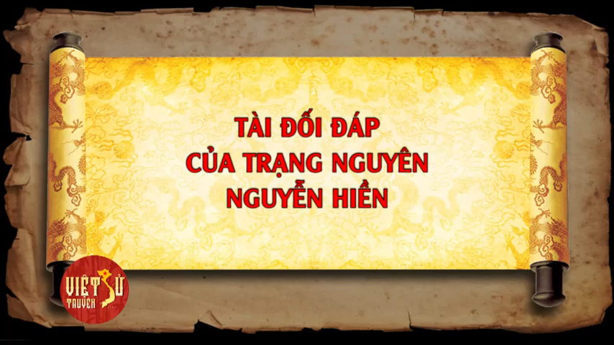

Slide 13

Sinh thời, Chu Văn An luôn luôn được dân chúng ca ngợi về phẩm chất thanh cao tuyệt vời của ông. Ông được tôn là Vạn thế sư biểu, nghĩa là người thầy chuẩn mực của Việt Nam muôn đời.

Slide 14
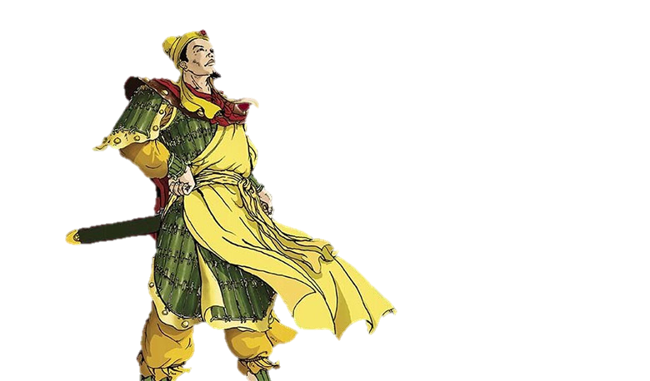
Vận dụng

Slide 15


